Slide 1
Excel Avanzato applicato al Controllo di gestione

Slide 2
Menù home Formato cella, Formato numeri, Formato tabellare
Illustrazione del menù home con file excel di esempio
Copia incolla, valori, formato, etc…. (Ctrl C; Ctrl V)
Carattere (Ctrl G; Ctrl S)
Unisci e separa celle, testo a capo
Formato Numeri
Formattazione tabella
Inserisci, elimina (Ctrl +; Ctrl -)
Blocco Riferimenti Cella (f4 o $)
Trova e Sostituisci / Vai a

Slide 3
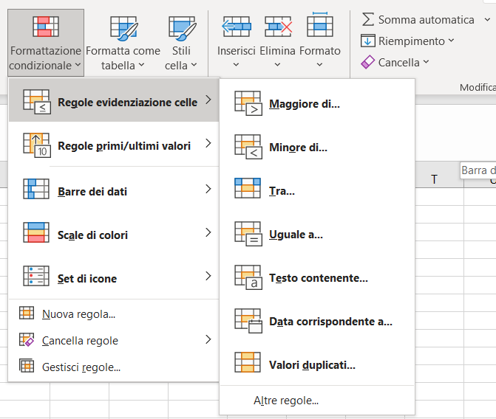
Menù home Formattazione condizionale
Serve per evidenziare in diversi modi dati che rispettano criteri da noi selezionati;
Con il Set di Icone in pochi passaggi di può costruire un cruscotto di indicatori chiaro e immediato

Slide 4
Menù visualizza Blocco riquadri, disponi tutto
Menù layout di pagina Margini, Area di stampa, Stampa titoli, Griglia
Il blocco riquadri permette di mantenere le prime righe o colonne fisse finché si scrollano i dati. Molto utile quando ci sono molte righe o colonne.

Slide 5
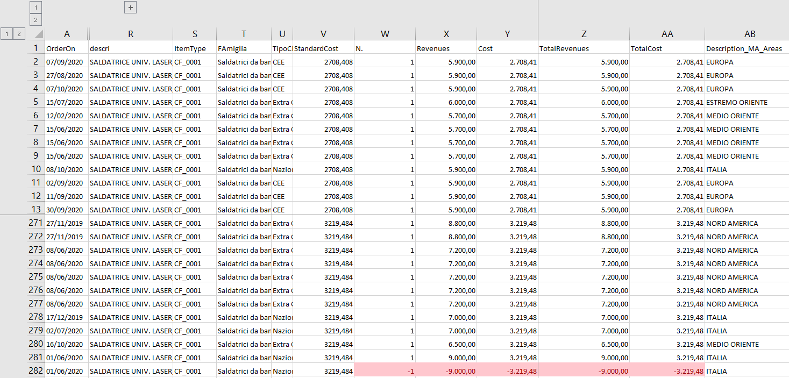
Menù dati Ordina, Funzione filtro, Raggruppa, Separa, Subtotali

Slide 6
Menù dati Strumenti dati, Testo in colonne, Rimuovi duplicati, Convalida dati
Nome | Cognome | Comune di nascita | Provincia | Data
Marco | Bianchi | Alassio | Savona | 08/06/1975
Roberto | Verdi | Agordo | Belluno | 12/03/1979
Giuseppe | Rossi | Rende | Cosenza | 03/01/1984
Antonella | Rigo | Pieve di Teco | Imperia | 09/11/1982
Maria | Castoldi | Novaledo | Trento | 04/03/1967
Nome Cognome | Comune di nascita - Provincia | Data
Marco Bianchi | Alassio - Savona | 08/06/1975
Roberto Verdi | Agordo - Belluno | 12/03/1979
Giuseppe Rossi | Rende - Cosenza | 03/01/1984
Antonella Rigo | Pieve di Teco - Imperia | 09/11/1982
Maria Castoldi | Novaledo - Trento | 04/03/1967
Permette di avere un insieme di dati con valori univoci o coppie di valori univoche

Slide 7
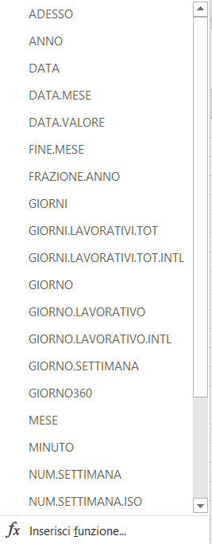
Menù formule Le funzioni di data e ora
ADESSO Restituisce la data e l’ora correnti
Sintassi: =ADESSO()
Note: Non sono previsti parametri
OGGI Restituisce la data corrente
Sintassi: =OGGI()
Note: Non sono previsti parametri
DATA Restituisce una data a partire da tre numeri che rappresentano anno, mese e giorno
Sintassi: =DATA(Anno;Mese;Giorno)
Esempio: =DATA(2017;10;01) Restituisce la data 01/10/2017. Se viene restituito il numero corrispondente (in questo caso 43009) è sufficiente modificare il formato cella in Data

Slide 8
Menù formule Le funzioni di Testo
Sintassi:
Concatena
Trova
Annulla.Spazi
Destra
Sinistra
Stringa.Estrai
Maiusc
Maius.Inizia
Libera
Sostituisci
Lunghezza

Slide 9
Menù formule Le funzioni di conteggio: Conta.Se, Conta.Più.Se,
CONTA.SE Conta il numero di celle che soddisfano un criterio da noi impostato. Il criterio può essere del tipo “>=200” oppure “Milano”
Categoria: Statistiche
Sintassi: =CONTA.SE(intervallo;criterio)
Esempio: =CONTA.SE(B1:B1OO;”>=200″)
CONTA.PIÙ.SE Conta il numero di celle che soddisfano due o più criteri da noi impostati. I criteri possono essere del tipo “>=200” oppure “Milano”: conta quindi solo le celle che hanno un importo superiore o uguale a 200 e la provincia di residenza uguale a Milano.
Categoria: Statistiche
Sintassi: =CONTA.PIÙ.SE(intervallo_criteri1;criteri1;intervallo_criteri2;criteri2;…)
Esempio: =CONTA.PIÙ.SE(B1:B1OO;”>=200″;C1:C1OO;”Milano”)
Note: i parametri sono in sostanza coppie di intervallo/criterio.

Slide 10
Menù formule Le funzioni di conteggio: Somma.Se, Somma.Più.Se
SOMMA.SE Somma solo le celle di un intervallo che soddisfano un criterio da noi impostato. Ad esempio somma gli importi solo dei clienti di genere femminile.
Categoria: Matematiche e trigonometriche
Sintassi: =SOMMA.SE(intervallo;criterio;int_somma)
Esempio: =SOMMA.SE(D1:D1OO;”F”;E1:E100)
Note: i primi due parametri, esattamente uguali ai due parametri del CONTA.SE, servono per identificare le righe che soddisfano il criterio, il terzo parametro la colonna dove effettuare la somma.
SOMMA.PIÙ.SE Somma solo le celle di un intervallo che soddisfano due o più criteri da noi impostati. Somma gli importi solo dei clienti che sono di genere femminile e che risiedono della provincia di Milano
Categoria: Matematiche e trigonometriche
Sintassi: =SOMMA.PIÙ.SE(int_somma;intervallo_criteri1;criteri1;intervallo_criteri2;criteri2;…)
Esempio: =SOMMA.PIÙ.SE(E1:E100;D1:D1OO;”F”;C1:C1OO;”Milano”;)
Note: Da notare che l’intervallo dove sommare qui è il primo parametro mentre nel SOMMA.SE era l’ultimo. Gli altri parametri sono coppie intervallo/criterio utili ad individuare le righe che rispondono al criterio.

Slide 11
Menù formule La funzione Cerca.Vert
CERCA.VERT Cerca un determinato valore (numerico o testuale) nella prima colonna di un elenco. Una volta trovata la riga che contiene il valore cercato restituisce l’informazione di una precisa colonna della riga trovata.
Categoria: Ricerca e riferimento
Sintassi: =CERCA.VERT(valore;matrice_tabella;indice;intervallo)
Esempio: =CERCA.VERT(F2;A1:G1OO;4;0)

Slide 12
Menù dati Convalida dati (diretto e indiretto)
Menù formule Gestione nomi

Slide 13
Grafici
 | 1) Si selezionano i dati di nostro interesse da una tabella per esempio I ricavi per TipoCli
 | 2) Si seleziona il tipo di grafico che rappresenta al meglio le informazioni che vogliamo comunicare
 | 3) Dopo aver creato il grafico esistono diversi modi per formattarlo.

Slide 14
Tabelle Pivot
Department | Somma di Hours Worked
Admin | 6,64%
Graphics | 2,00%
IT | 1,64%
Production | 41,05%
Purchase | 6,20%
Sales | 10,47%
Service | 11,48%
Technical Office | 14,14%
Warehouse | 6,38%
Totale complessivo | 100,00%
I grafici Pivot permettono di creare una tabella Pivot su cui basarsi per costruire dei grafici riassuntivi che si aggiornano all’aggiornarsi della tabella Pivot.

Slide 15
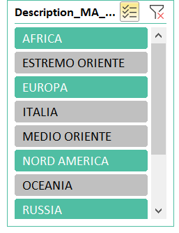
Tabelle Pivot
Si possono rappresentare i valori in modi diversi (come media, %, & dei totali)
Aggiorna: permette di aggiornare la tabella Pvt quando i dati di origine vengono modificati
Cambia origine dati: permette di mantenere la stessa struttura della tabella pivot e applicarla a dati diversi.
Il filtro dati consente di creare un filtro esterno alla tabella Pivot. Può essere connesso a più tabelle Pivot (molto utile per filtrare macrocategorie).
La sequenza temporale deve avere come origine dei dati in formato data e permette di filtrare i dati di una tabella Pivot su base giornaliera, mensile, trimestrale ed annuale.
Il campo calcolato consente di creare un nuovo valore nella tabella Pivot e di automatizzare i calcoli in tutte le tabelle Pivot che hanno la stessa origine dati. E' un nuovo valore calcolato da operazioni algebriche di altri valori presenti nella tabella Pivot.
L'elemento calcolato di una Tabella Pivot è una formula che viene inserita nell'area righe e colonne della tabella, al contrario del campo calcolato che viene invece organizzato nell'area dei valori.

Slide 16
Menù Power Query
Illustrazione del menù query
Caricamento file o cartella,
Impostazione origine dati
Modifica tabelle
Estrai/data
Colonna personalizzata e condizionale
Merge di query
Accoda query
Unpivot

